Slide 1
全国实盘课系列———
节前效应
两手准备
经传投研
陈定柱
课程日期
执业编号
A1120621060007

Slide 2
盘面板块

Slide 3
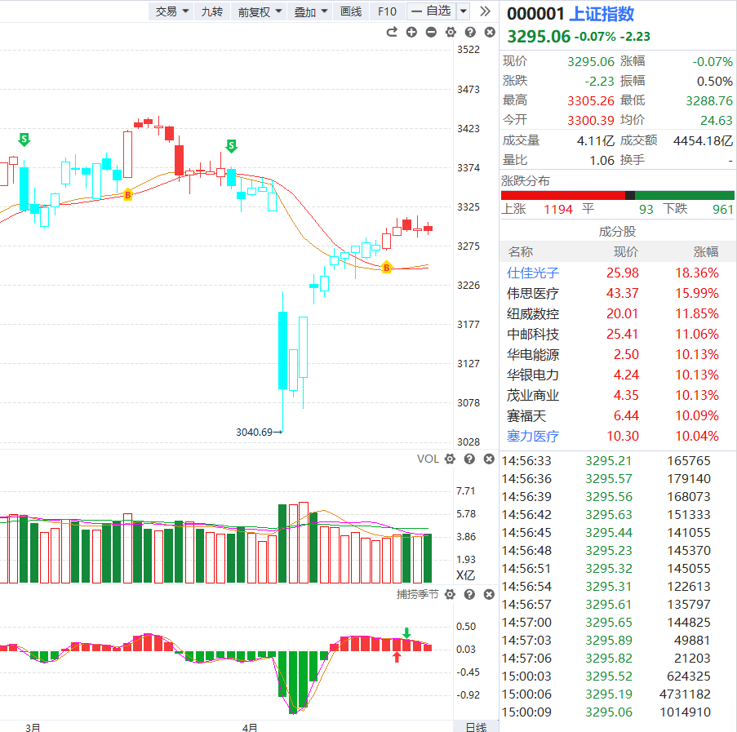
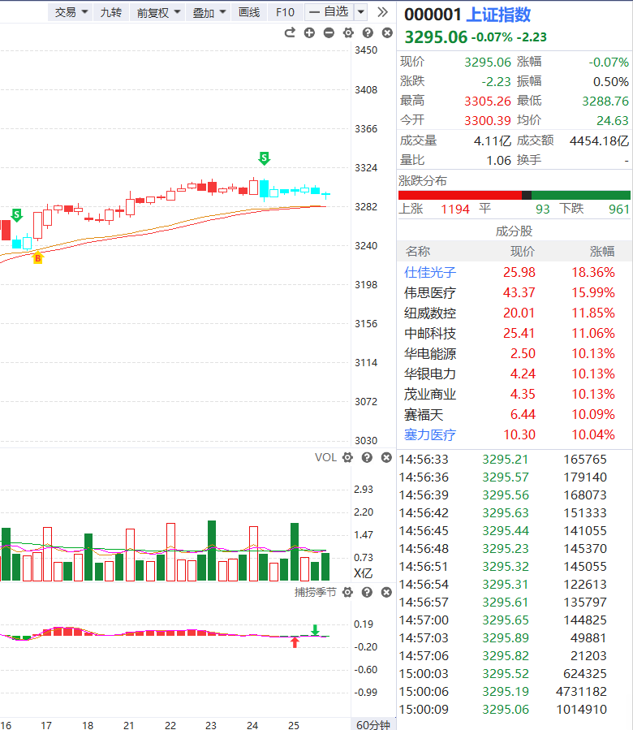
大盘-情绪和仓位的判断
大盘日线级别为B点，60分钟级别为S点，仓位5成-7成仓，指数震荡调整中

Slide 4
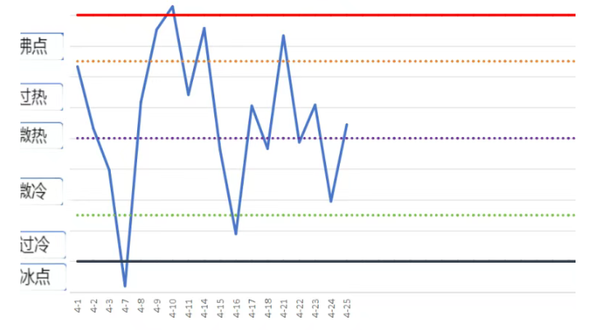
大盘-情绪和仓位的判断
情绪图

Slide 5
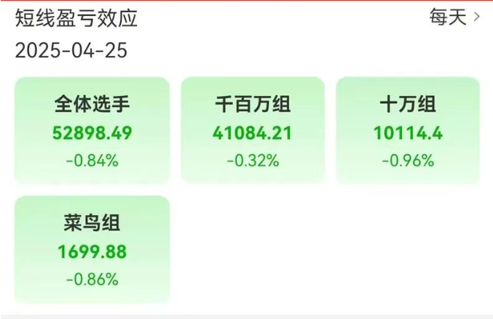
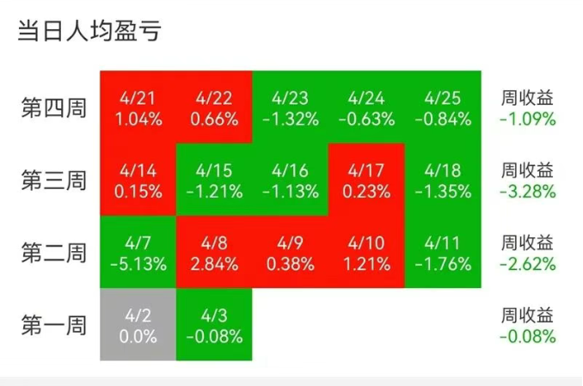
大盘-情绪和仓位的判断
实盘赛

Slide 6
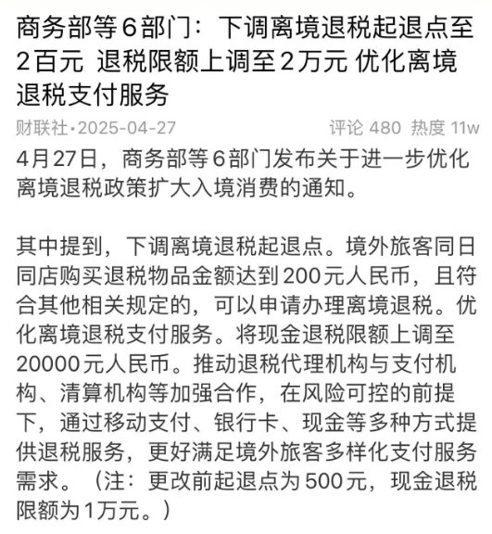
重要消息
相关题材：离境退税概念

Slide 7
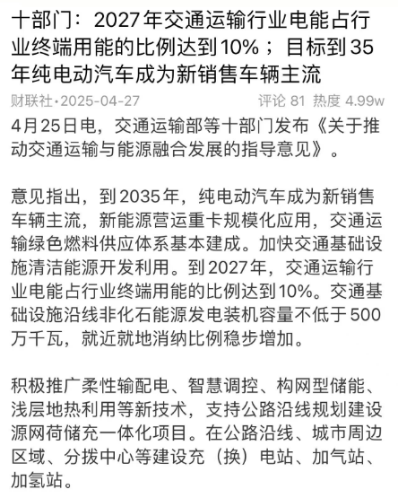
重要消息
相关题材：新能源汽车
相关个股：海联金汇 九州集团 万丰奥威

Slide 8
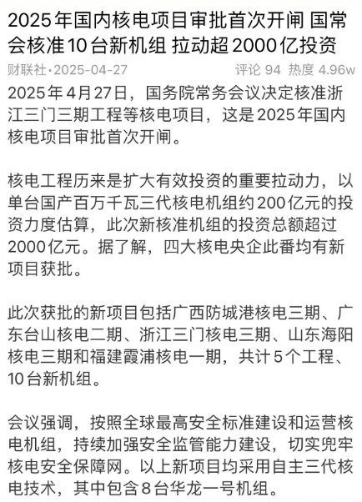
重要消息
相关题材：核电
相关个股：华银电力 海陆重工 中洲特材

Slide 9
选股方法

Slide 10
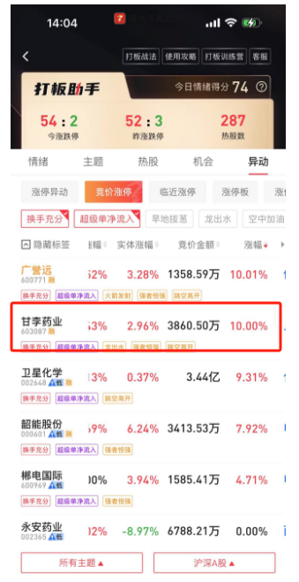
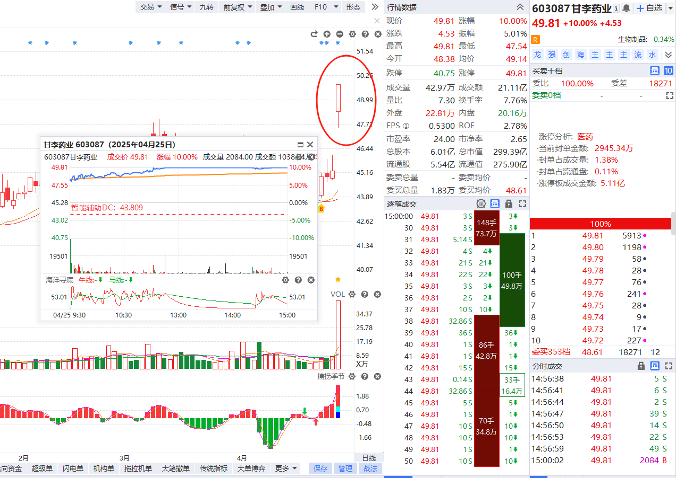
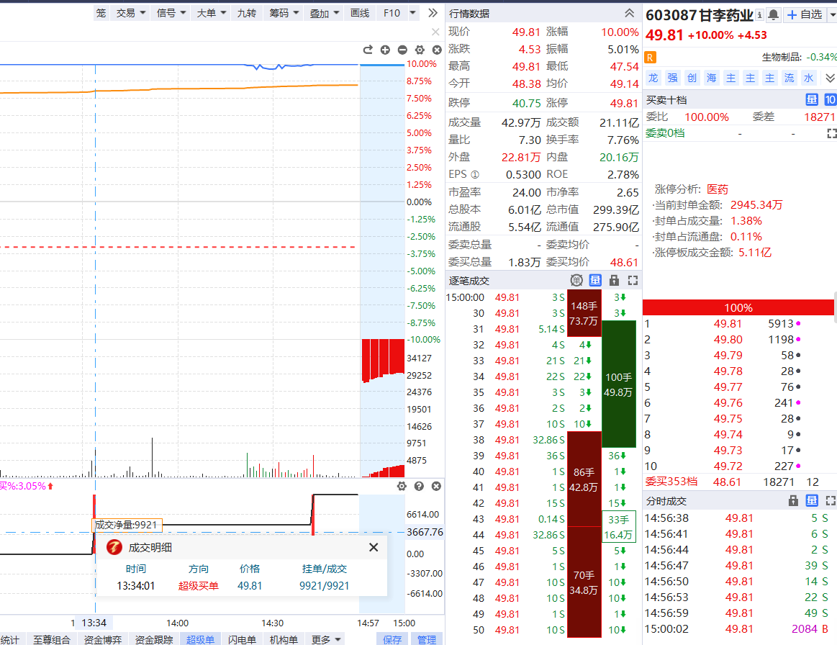
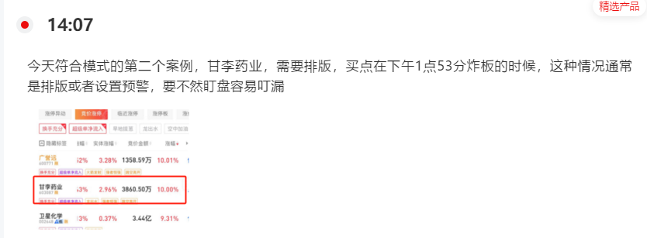
打板助手-竞价涨停
4.25 案例回顾

Slide 11
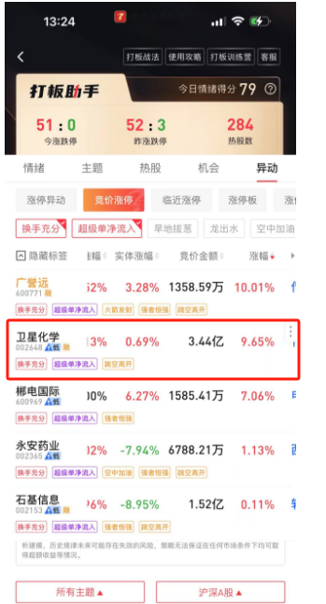
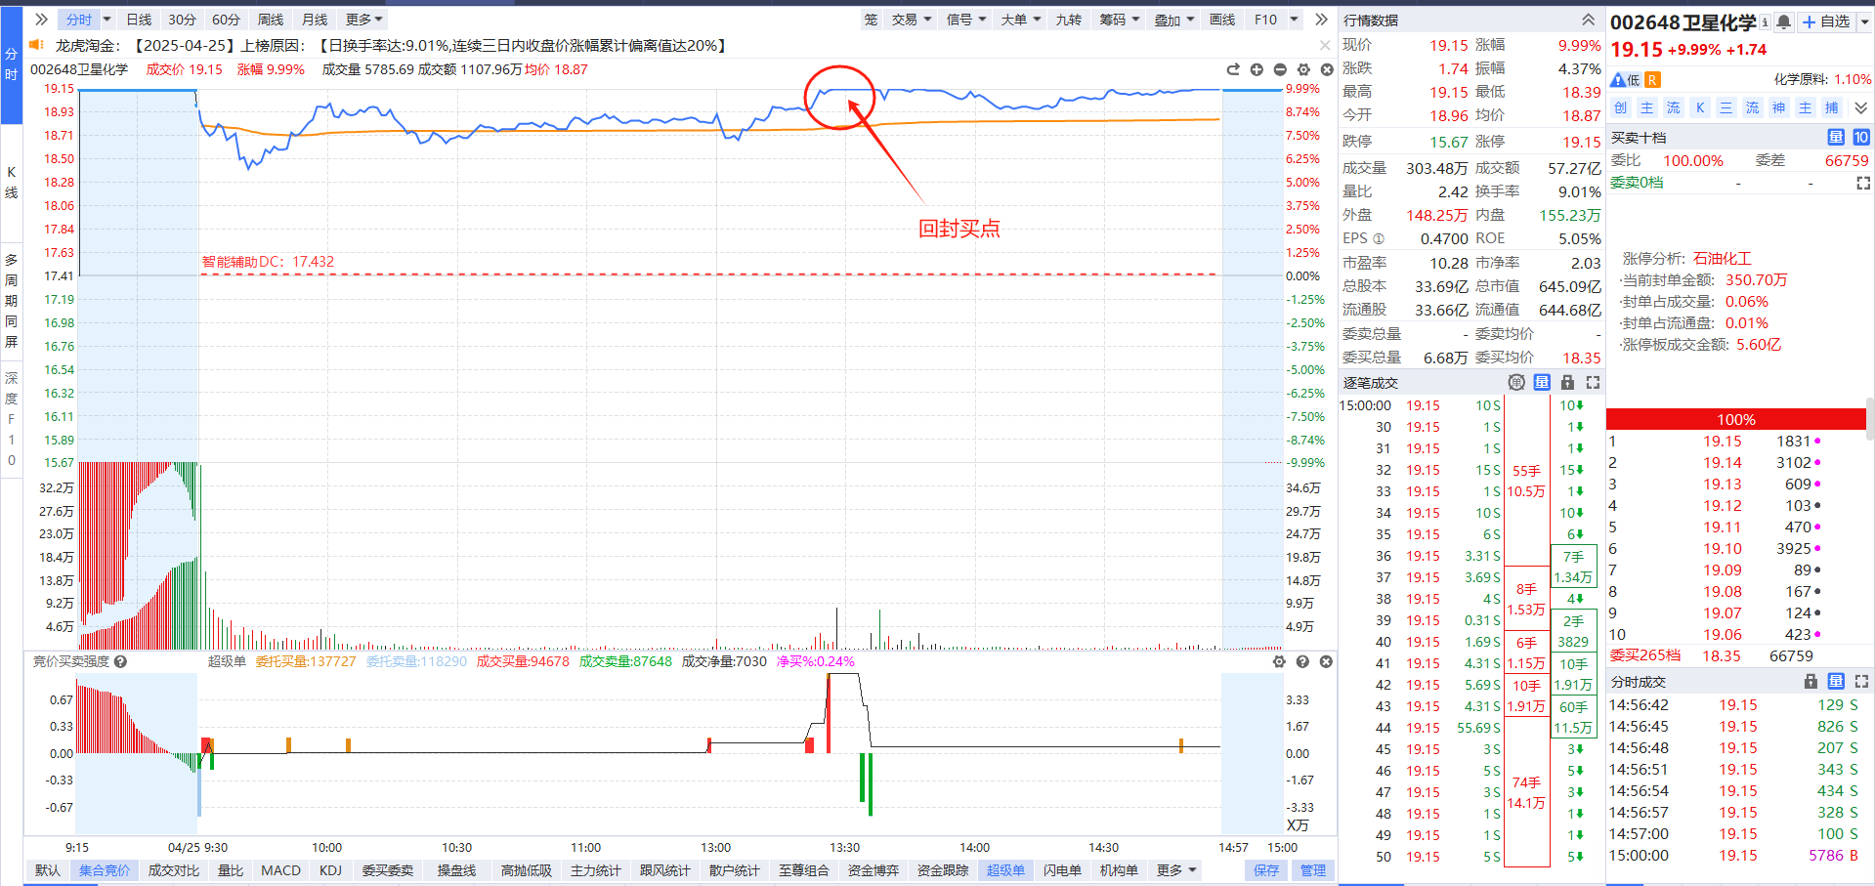
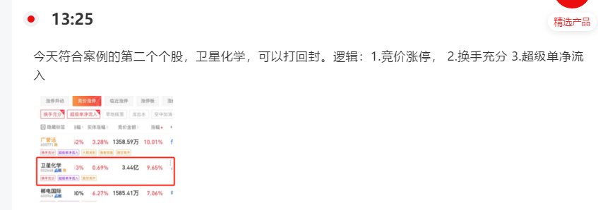
打板助手-竞价涨停
4.25 案例回顾

Slide 12
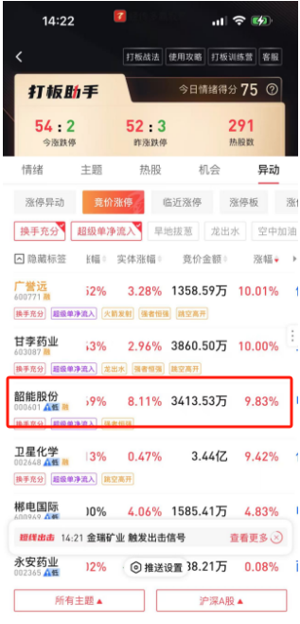
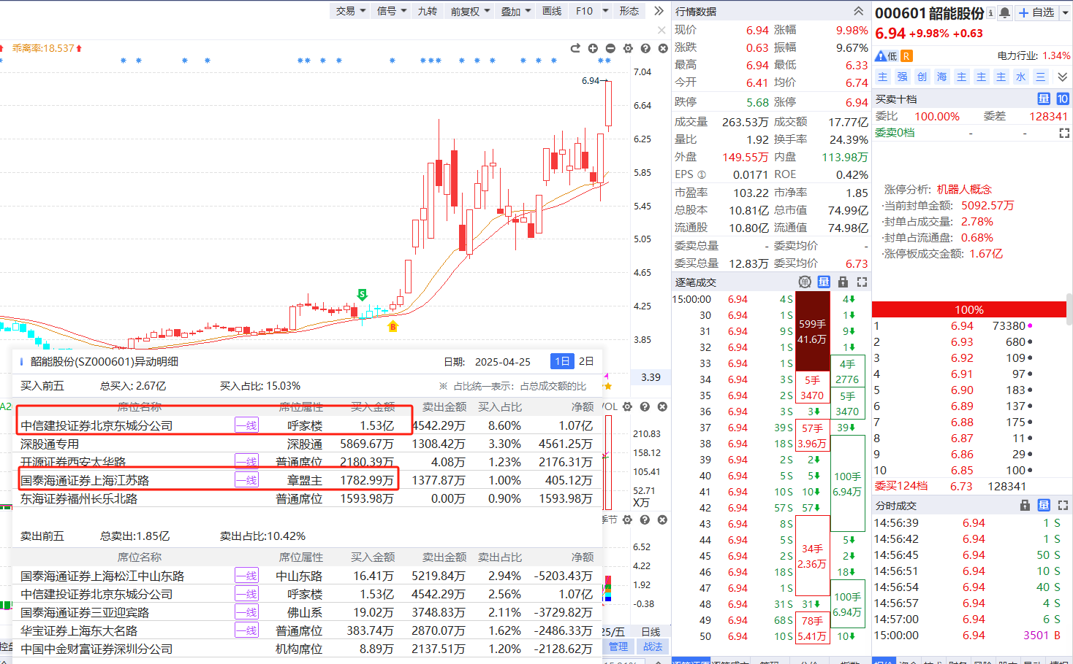
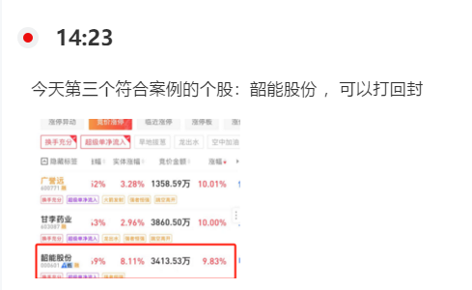
打板助手-竞价涨停
4.25 案例回顾

Slide 13
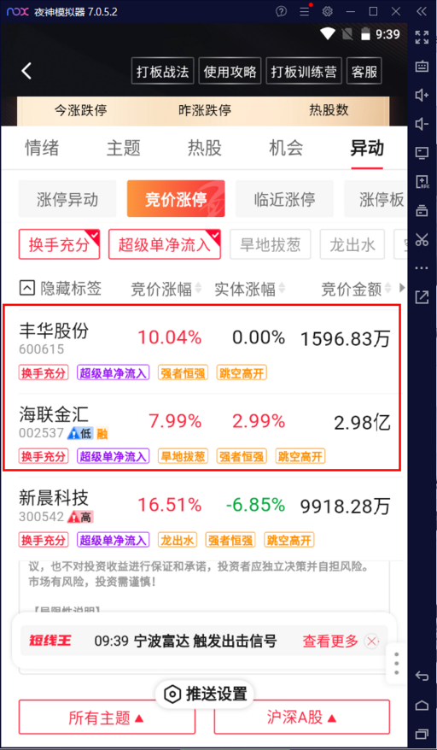
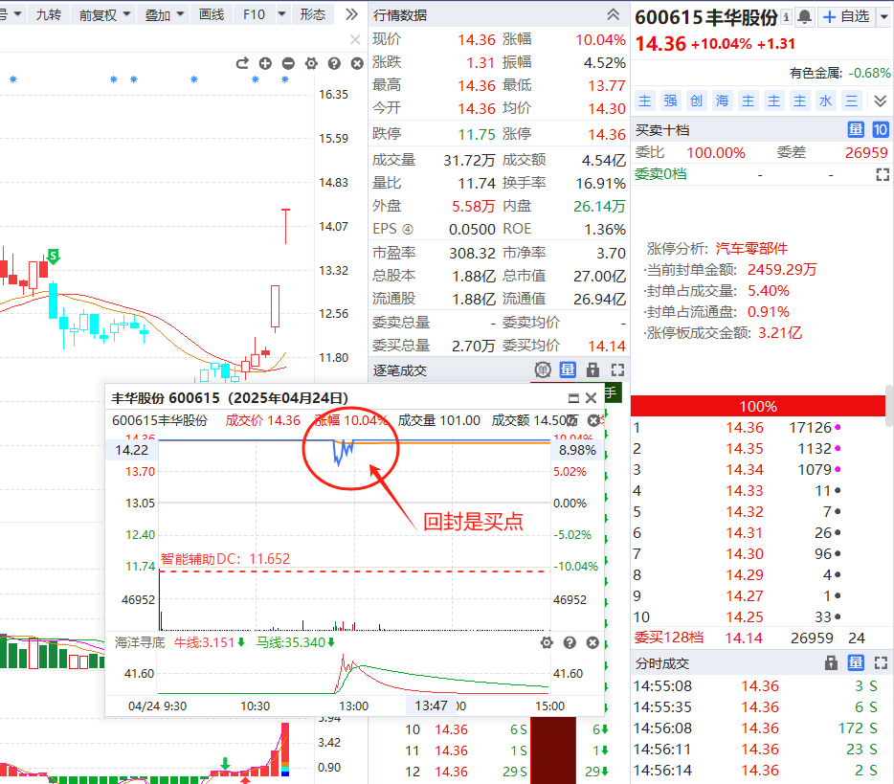
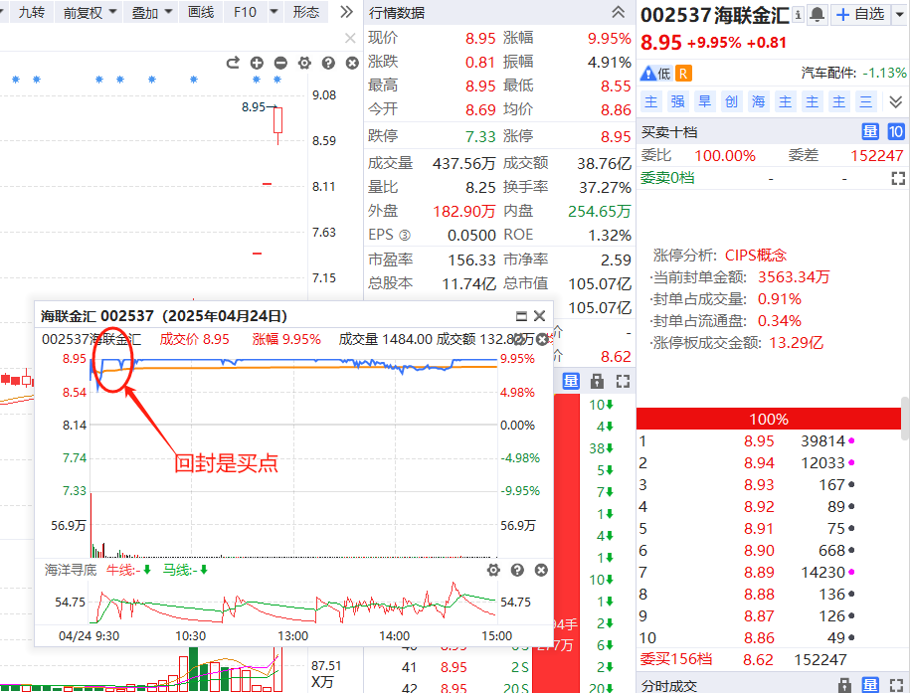
打板助手-竞价涨停
4.23 案例回顾

Slide 14
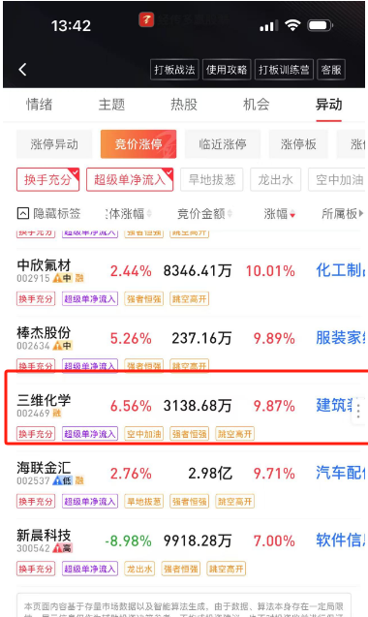
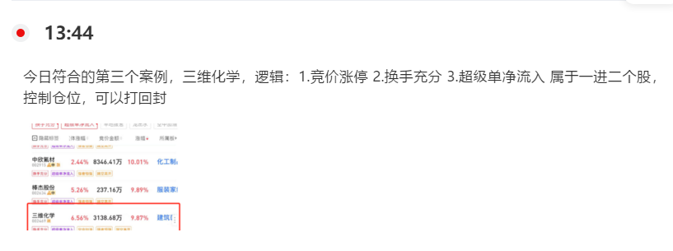
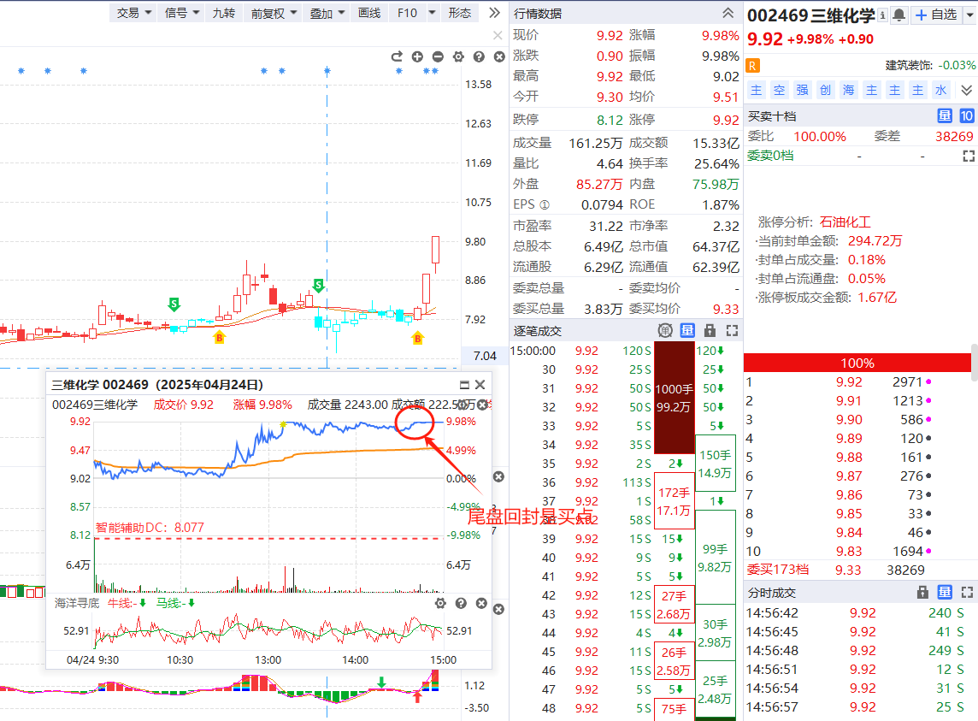
打板助手-竞价涨停
4.23 案例回顾

Slide 15
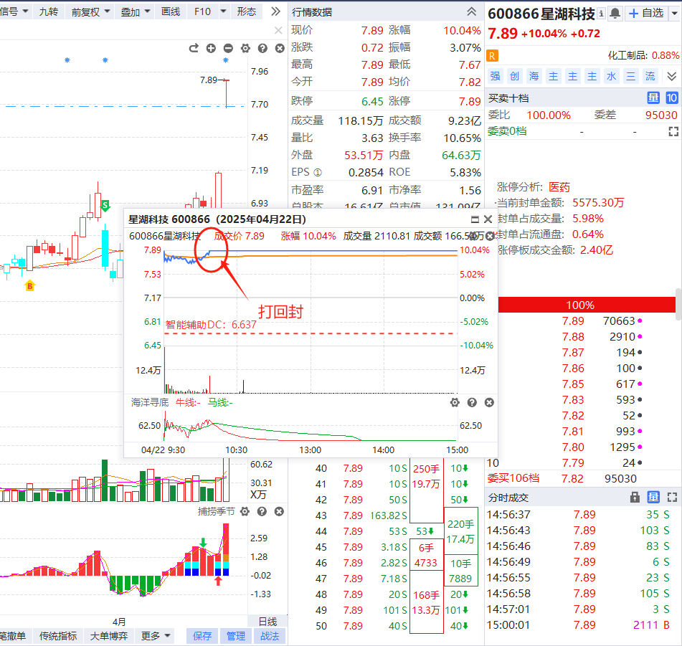
打板助手-竞价涨停
4.22案例回顾

Slide 16
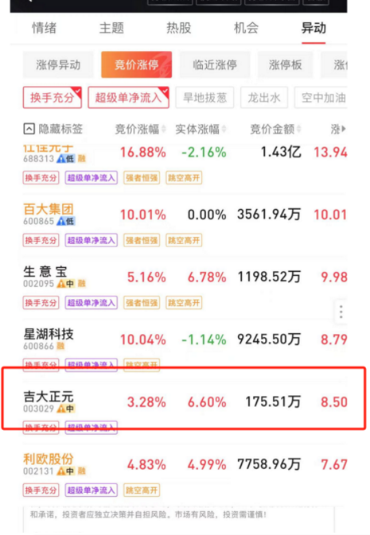
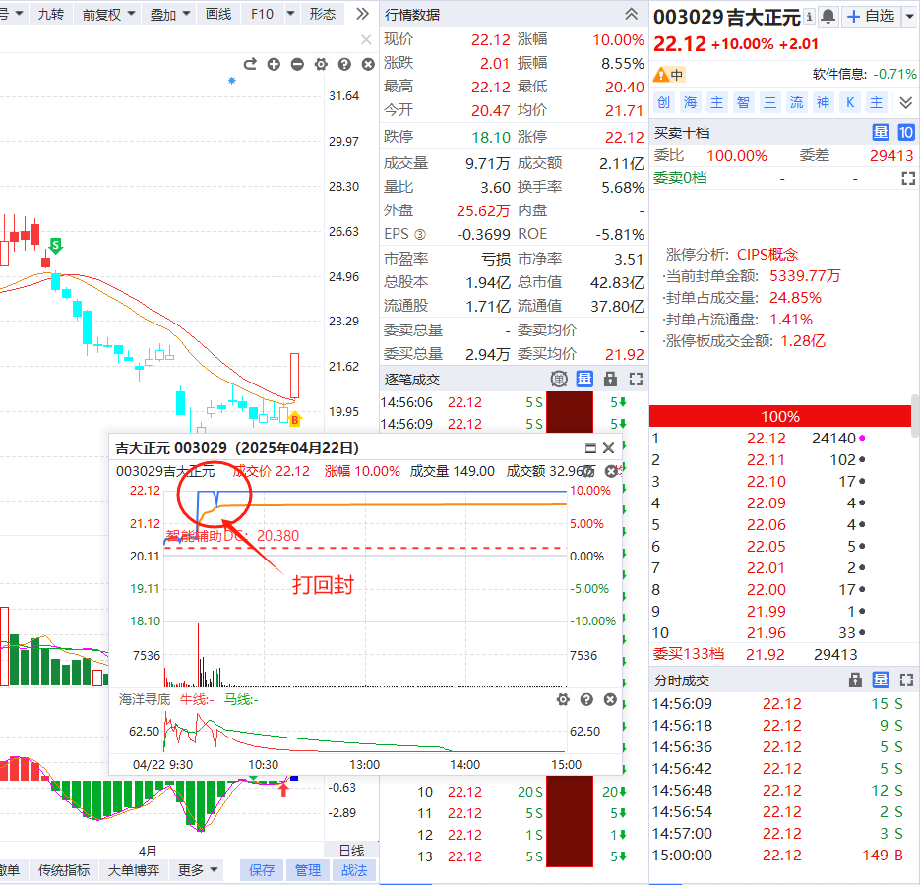
打板助手-竞价涨停
4.22案例回顾

Slide 17
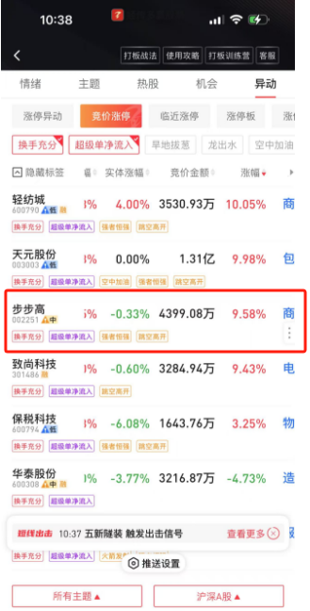
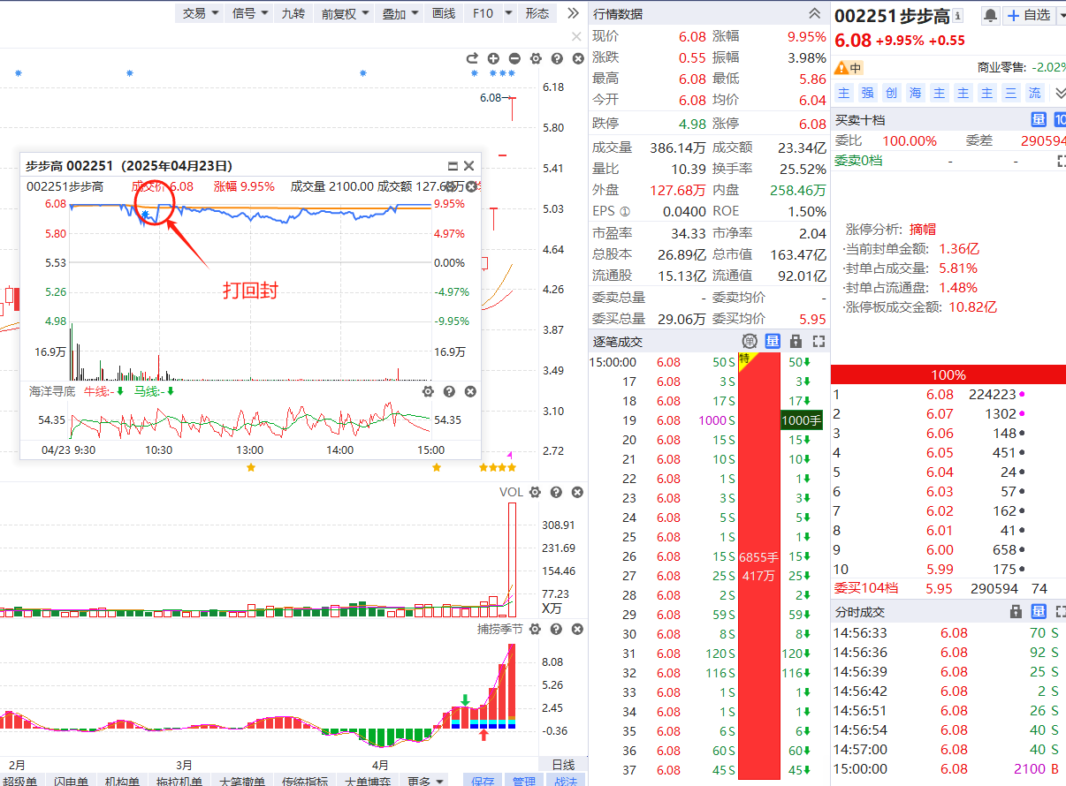
打板助手-竞价涨停
4.23案例回顾

Slide 18
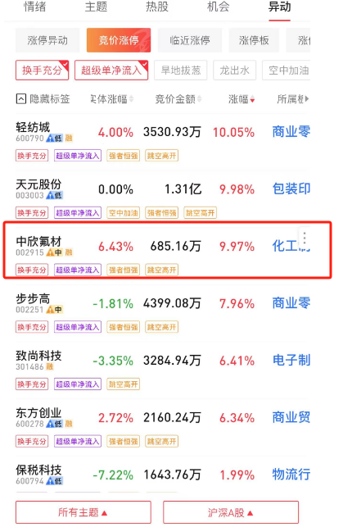
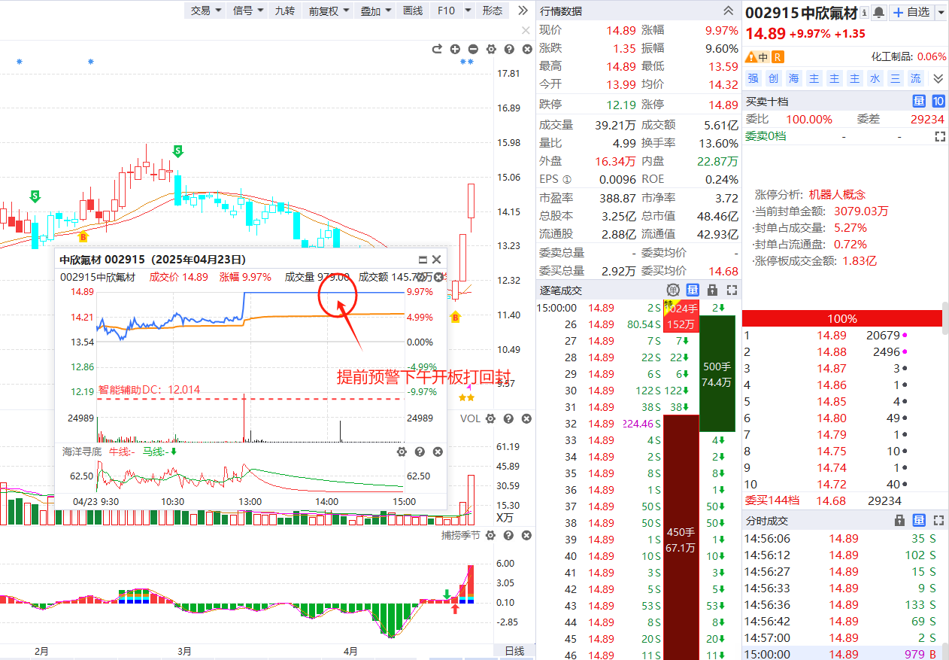
打板助手-竞价涨停
4.23案例回顾

Slide 19
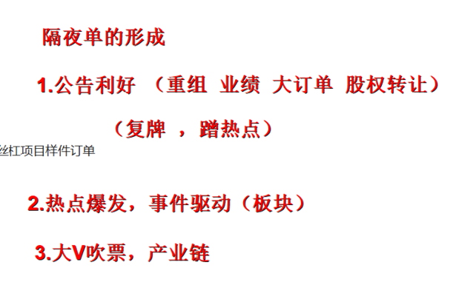
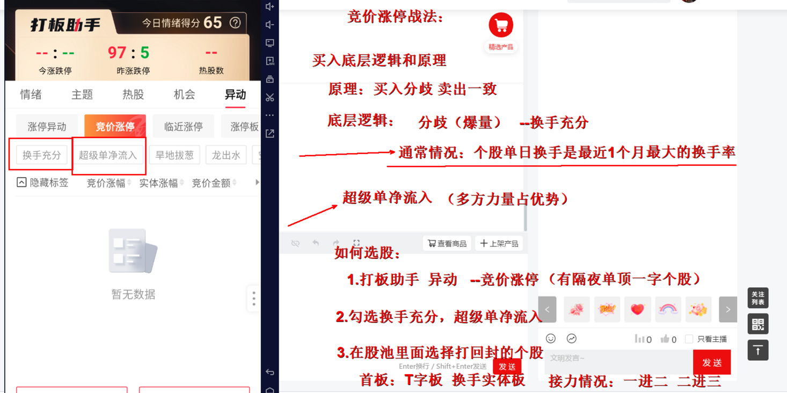
打板助手-竞价涨停
竞价涨停战法

Slide 20
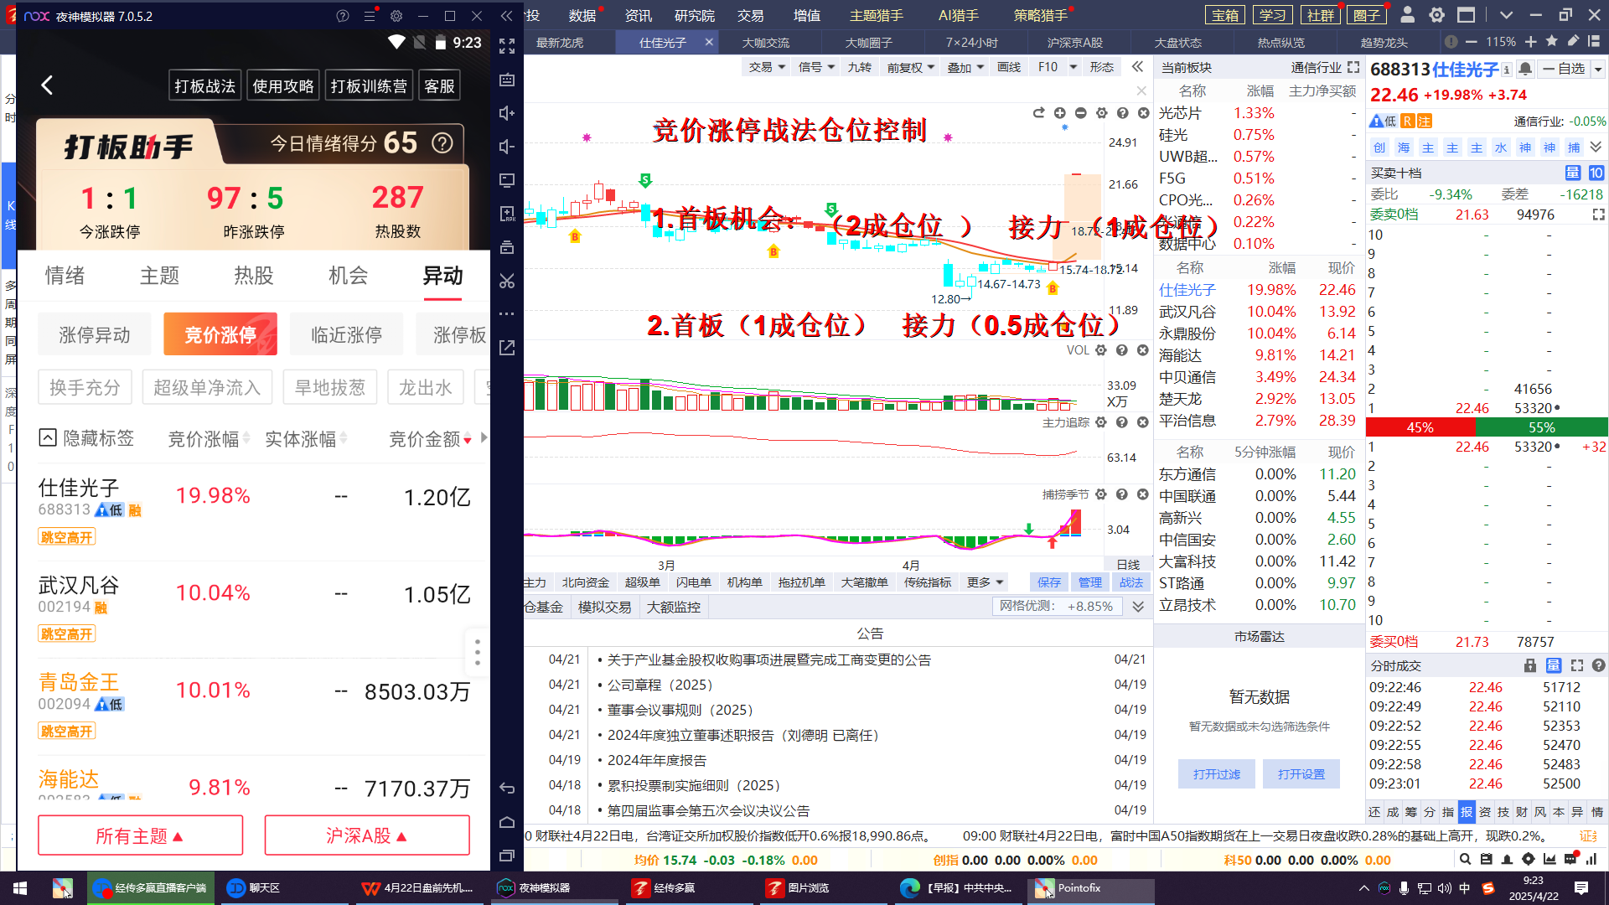
打板助手-竞价涨停
仓位控制

Slide 21
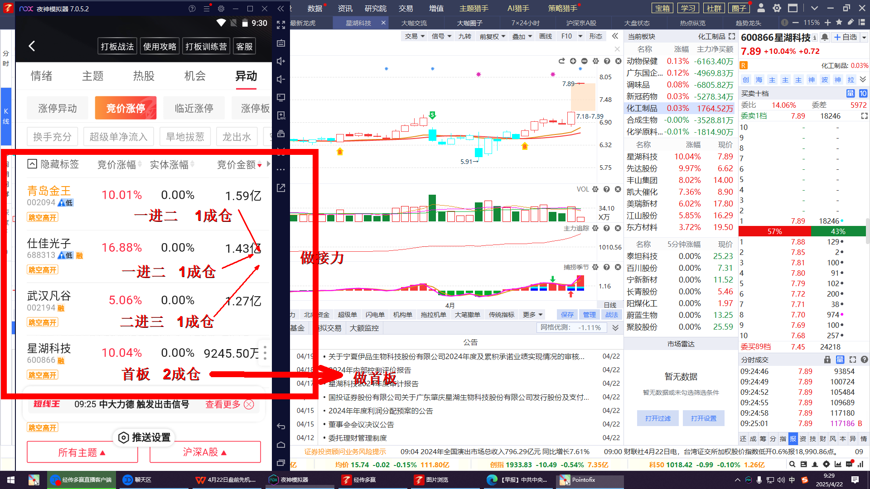
打板助手-竞价涨停
选股仓位控制

Slide 22
20cm首板战法
20cm低位首板资金流战法
1.观察个股位置处于近期低位且成交金额满足20个亿之内
2.观察超级单净额需满足超过1个亿，符合条件可以打回封
3.第二天如果竞价低开可以选择卖掉一部分，另外一部分等冲高卖 出。如果高开可以多持股，等分时脉冲时候卖出，尽可能扩大利润。
4.如果碰到成交金额超过20个亿的个股低位20cm，需要满足超级单超过2个亿。

Slide 23
战绩回顾
4月22日 星湖科技 -1%，吉大正元+7.5%
4月23日 步步高 +20% 中欣氟材+20%
4月24日 海联金汇 +5% 丰华股份 -2.5% 三维化学 +2%
4月25日 符合模式的个股： 甘李药业 卫星化学 韶能股份
选股仓位控制

Slide 24
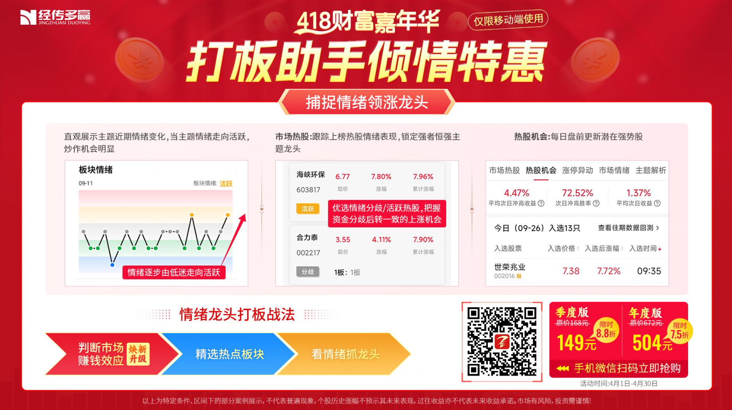
20cm首板战法
20cm低位首板资金流战法
1.观察个股位置处于近期低位且成交金额满足20个亿之内
2.观察超级单净额需满足超过1个亿，符合条件可以打回封
3.第二天如果竞价低开可以选择卖掉一部分，另外一部分等冲高卖 出。如果高开可以多持股，等分时脉冲时候卖出，尽可能扩大利润。
4.如果碰到成交金额超过20个亿的个股低位20cm，需要满足超级单超过2个亿。

Slide 25
让投资遇见美好
我司所有工作人员均不允许推荐股票、不允许承诺收益、不允许代客理财、不允许合作分成、不允许私下收款，如您发现有任何违规行为，请立即拨打400-9088-988向我们举报！
风险提示：所有信息及观点均来源于公开信息及经传软件信号显示，仅供参考，不构成最终投资依据，软件作为辅助参考工具，无法承诺收益，投资者应正视市场风险，自主作出投资决策并自行承担投资风险。投资有风险，入市须谨慎！

